Slide 1





Module 1
Introduction à la Conception de Mode Durable

Slide 2

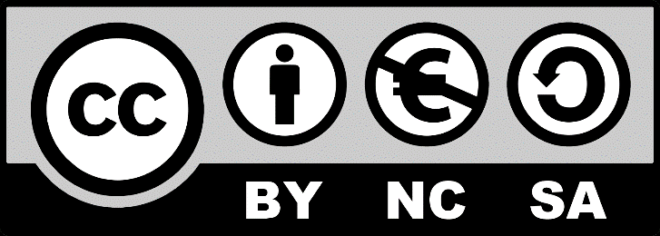

Conception de Mode Durable
Module 1 : Introduction à la Conception de Mode Durable
1.1 Aperçu de la durabilité dans la mode
1.2 Histoire et évolution de la mode durable
1.3 Principaux défis en matière de durabilité dans l'industrie de la mode
2023-1-CY01-KA220-HED-000160668

Slide 3
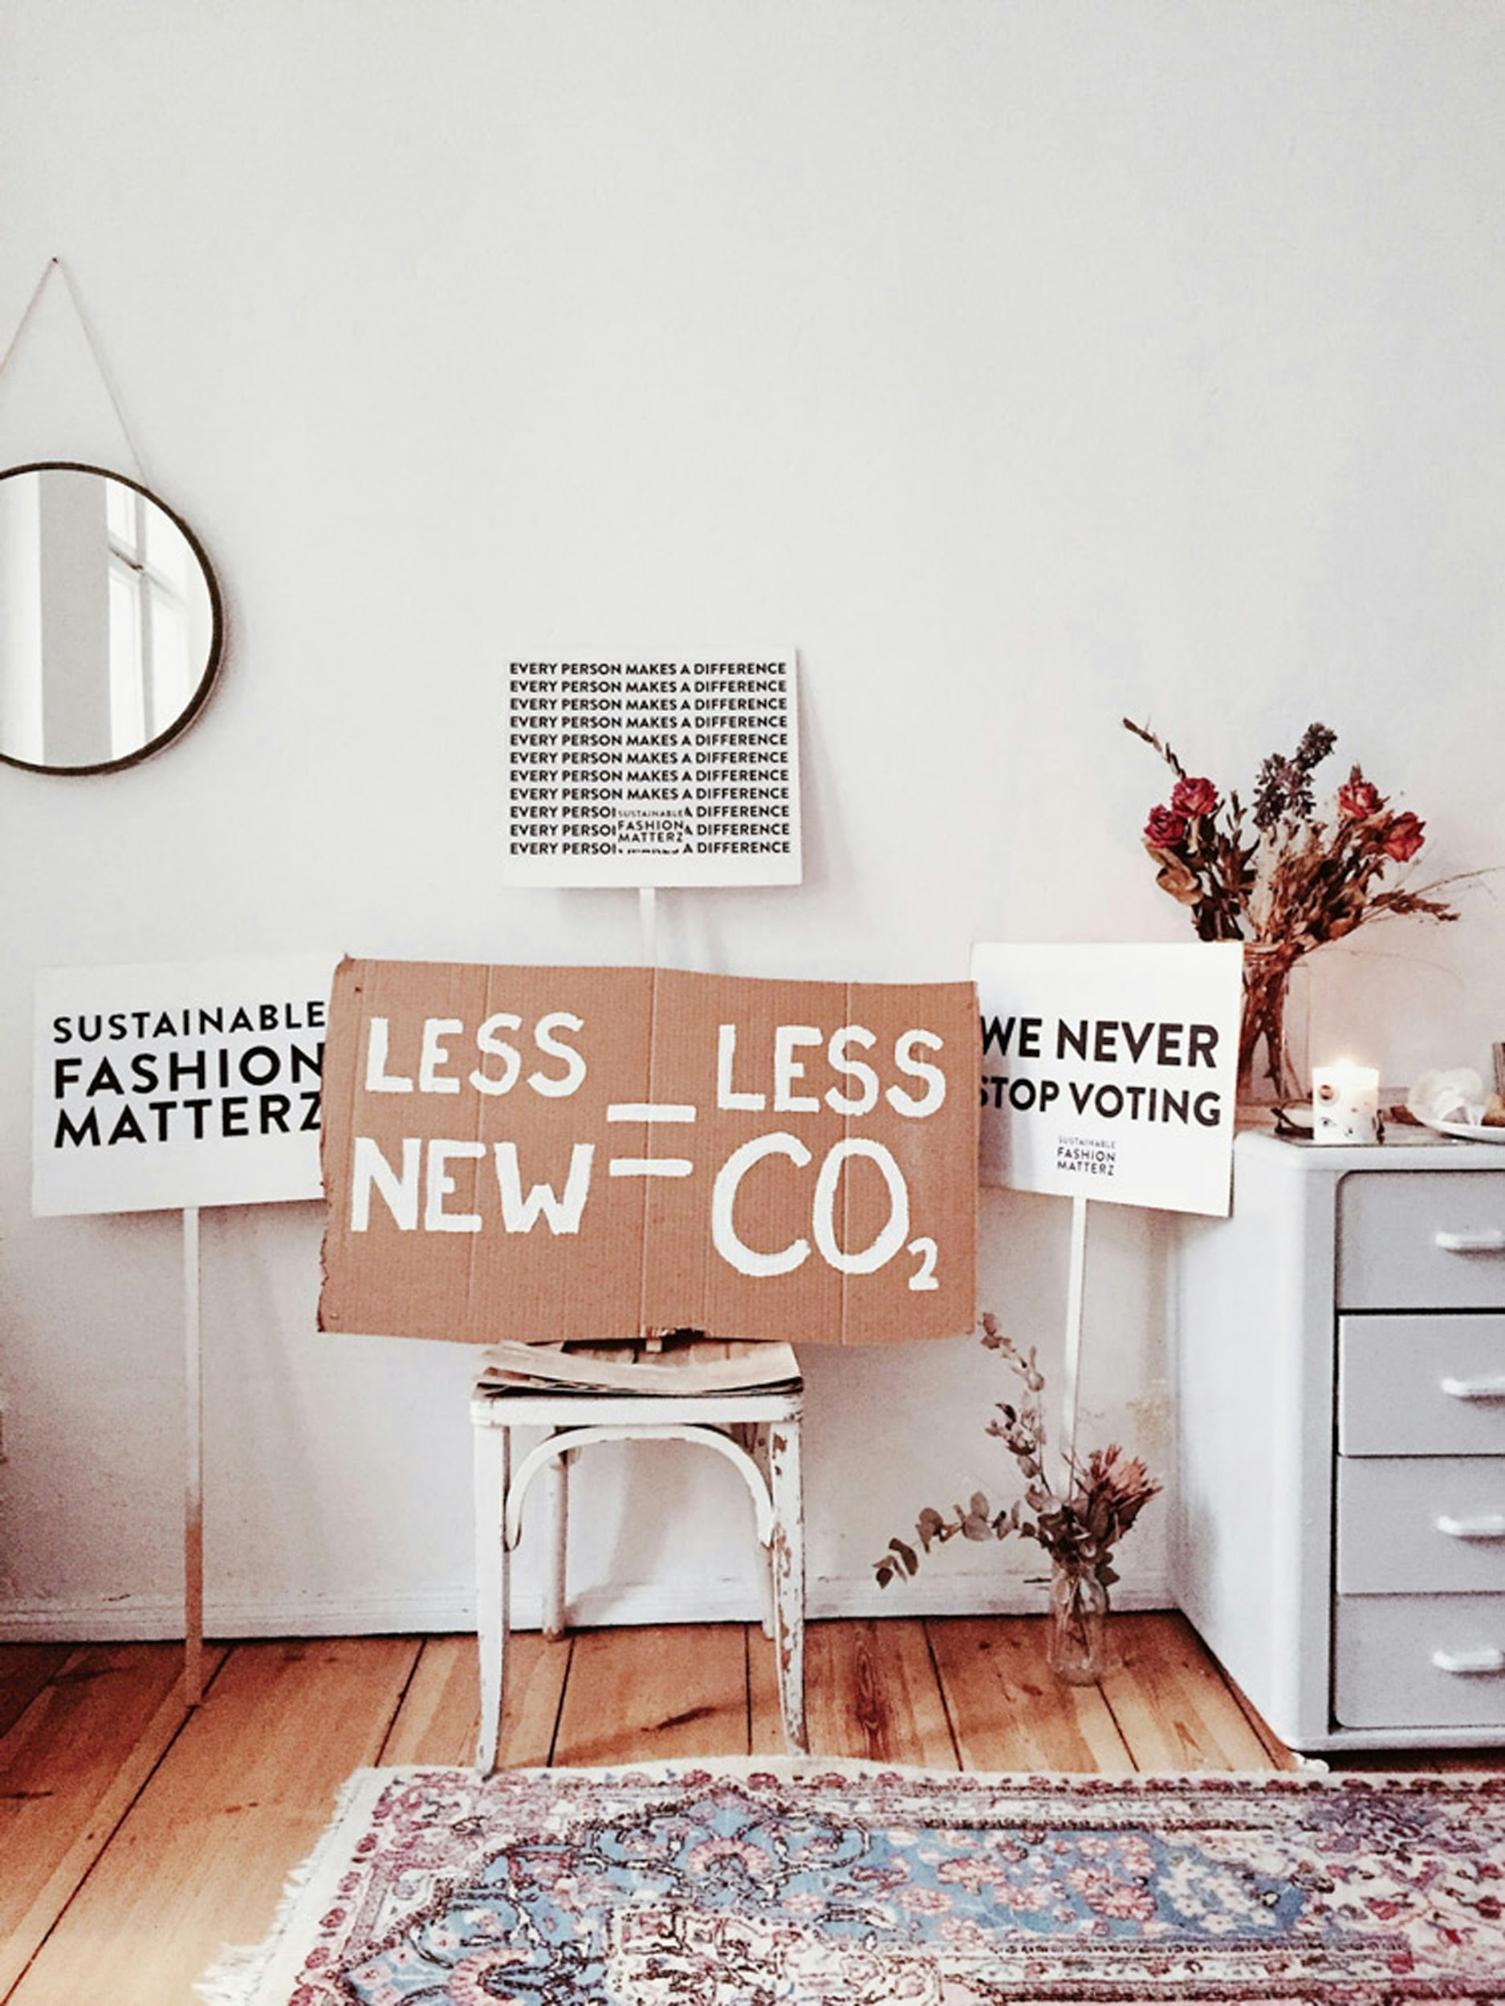
1.1 Aperçu de la durabilité dans la mode
La durabilité dans la mode fait référence aux efforts du secteur pour minimiser les impacts environnementaux, sociaux et économiques associés à la production, à la distribution et à la consommation de vêtements.
L'industrie de la mode est l'un des secteurs les plus gourmands en ressources au monde. Il est responsable de 10 % des émissions de gaz à effet de serre, ce qui fait de la durabilité une priorité urgente.
La durabilité consiste à réduire la pollution et les déchets afin de protéger notre environnement et les travailleurs/euses qui produisent ces vêtements en leur offrant un salaire équitable et des conditions de travail sûres.
Photo de Cherie Birkner sur Unsplash

Slide 4
5 MILLIONS DE TONNES
de vêtements sont jetés chaque année dans l'UE, soit environ 12 kg par personne et par an.
20 à 35 emplois
sont créés pour 1 000 tonnes de textiles collectés en vue d'être réutilisés.
1 %
des matériaux d'habillement sont recyclés en nouveaux vêtements.
Commission européenne (2024)

Slide 5
Aspects clés de la durabilité dans la mode :
Durabilité environnementale
2. Durabilité sociale
3. Durabilité économique
4. Réduction des déchets
5. Consommation durable
6. Innovation et technologie
7. Les défis de la durabilité

Slide 6
Elle promeut l'utilisation de fibres écologiques, organiques et renouvelables, ainsi que de textiles recyclés et biodégradables.
1. Durabilité environnementale
Elle se concentre sur les technologies d’économie d’eau et la réduction de l'utilisation de produits chimiques grâce à des teintures et des procédés respectueux de l'environnement.
Elle encourage l'utilisation de sources d'énergie renouvelables, de méthodes de production à faible impact et soutient la production locale afin de réduire les émissions dues au transport.

Slide 7
Elle met l’accent sur des salaires équitables, des conditions de travail sûres et le respect des droits des travailleurs/euses grâce à des pratiques transparentes et éthiques.
2. Durabilité sociale
Elle soutient les artisan(e)s locaux/les et les arts traditionnels, mais contribue également au développement de la communauté tout en préservant l'héritage culturel.

Slide 8
Elle promeut une économie circulaire dans laquelle les produits sont conçus pour la longévité, la réparabilité et la recyclabilité.
3. Durabilité économique
Elle encourage la mode lente et privilégie la qualité à la quantité.

Slide 9
Elle promeut une mode sans déchets. L'objectif est de réduire au minimum les déchets lors de la production et de réutiliser les restes de tissus afin de réduire au maximum les déchets générés.
4. Réduction des déchets
Les créateurs/trices sont encouragé(e)s à recycler en donnant une nouvelle vie à de vieux tissus, tout en utilisant des matériaux qui peuvent être recyclés.

Slide 10
Elle encourage les pratiques telles que les échanges de vêtements, les achats d'occasion et les services de location afin de prolonger la durée de vie des vêtements. Elle encourage les décisions d'achat conscientes.
5. Consommation durable
Les entreprises commerciales devraient être plus transparentes. Elles devraient fournir des certifications telles que le commerce équitable, le Global Organic Textile Standard (GOTS) et Bluesign.

Slide 11
Elle promeut l'utilisation de technologies telles que l'impression 3D, la conception par IA et les normes numériques afin de réduire les déchets de matériaux.
6. Innovation et technologie
Elle encourage les alternatives respectueuses de l'environnement, telles que les matériaux innovants comme le cuir biofabriqué et les textiles fabriqués à partir de déchets alimentaires ou d'algues.

Slide 12
Les entreprises commerciales trompent les consommateurs/trices par une publicité mensongère sur leur respect de l'environnement. Ce phénomène est connu sous le nom d'écoblanchiment (projection d'une fausse identité écologique).
Les vêtements durables sont moins accessibles à tous/toutes les consommateurs/trices en raison de leurs prix élevés. Cela est dû à la meilleure qualité des matériaux et à l'utilisation de méthodes de production éthiques.
7. Les défis en matière de durabilité
Un défi majeur pour les entreprises commerciales est d'augmenter leur production afin de maintenir un impact minimal sur l'environnement.

Slide 13
Exemples d'entreprises commerciales de mode durable
Patagonia : Leader en matière de défense de l'environnement, connu pour ses matériaux recyclés, ses programmes de réparation et son engagement à réduire l'impact sur l'environnement.
Stella McCartney : Une marque de luxe qui met l'accent sur les matériaux végétaliens, sans cruauté et durables.
Eileen Fisher : Elle se concentre sur la "slow fashion", les pratiques de travail éthiques et un système de conception circulaire.
Everlane : Transparence des prix et des chaînes d'approvisionnement, avec un accent sur les pratiques et les matériaux respectueux de l'environnement.
Zero Waste Daniel : Elle utilise des méthodes de recyclage et des chutes de tissu pour concevoir et produire des vêtements de rue uniques.
Matériel de Lecture Requis : 10 raisons pour lesquelles Patagonia est l'entreprise la plus responsable au monde.

Slide 14

Fashion Heritage Network Cyprus est un groupe de jeunes créateurs/trices de mode chypriotes qui ont été inspirés par leur héritage chypriote.
Leur objectif est de réintroduire dans leurs collections des vêtements et des techniques traditionnels, mais d'une manière moderne et plus innovante.
FHNC s'engage à créer des modèles respectueux de l'environnement et sans déchets afin d'avoir un impact minimal sur l'environnement.
Ses créations mettent en œuvre diverses pratiques de durabilité de la mode telles que la réutilisation des tissus, l'utilisation de teintures naturelles, la réparation de vieux vêtements et le surcyclage créatif (upcycling).
www.fashionheritagecy.com

Slide 15
1.2 Histoire et évolution de la mode durable
La mode est un élément important de notre culture et de notre identité. Par conséquent, les vêtements ont un impact important sur nos vies et notre environnement, ce qui a conduit à l'introduction de la mode durable.
La mode durable est devenue un mouvement de plus en plus important. Il s'agit d'un mouvement qui s'intéresse à la manière dont les vêtements sont produits et dans quelles conditions de travail, à la manière dont ils sont consommés et à la manière dont ils sont éliminés en ayant un impact minimal sur l'environnement et la société.
Il a évolué au fil du temps, en particulier avec la prise de conscience croissante des questions environnementales et sociales.

Slide 16
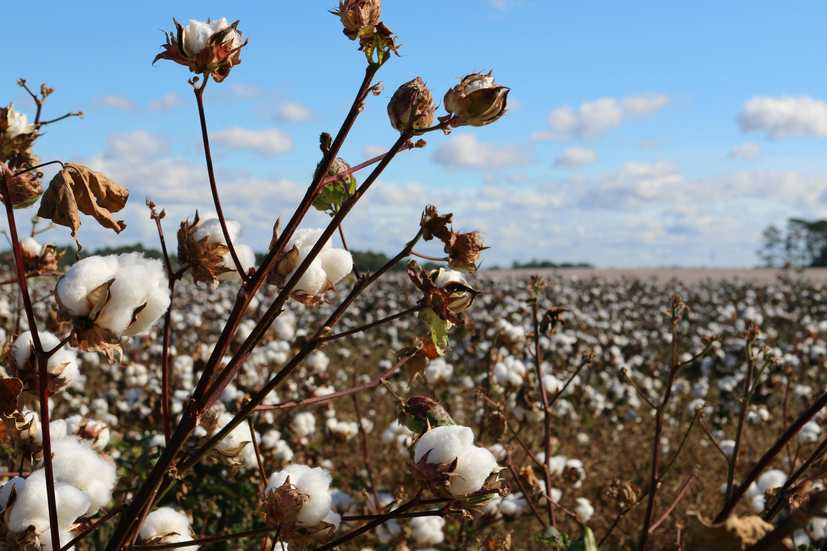
L'ère pré-industrielle
Les processus de production étaient plus lents, car les vêtements étant généralement fabriqués à la main à partir de sources locales. Les gens portaient les vêtements beaucoup plus longtemps.
La production locale de quantités de fibres naturelles était faible et avait peu d'impact sur l'environnement.
En raison du coût élevé de la production, les vêtements étaient généralement transmis à d'autres membres de la famille. Les vêtements étaient souvent réparés ou réutilisés.
Photo de Trisha Downing sur Unsplash

Slide 17
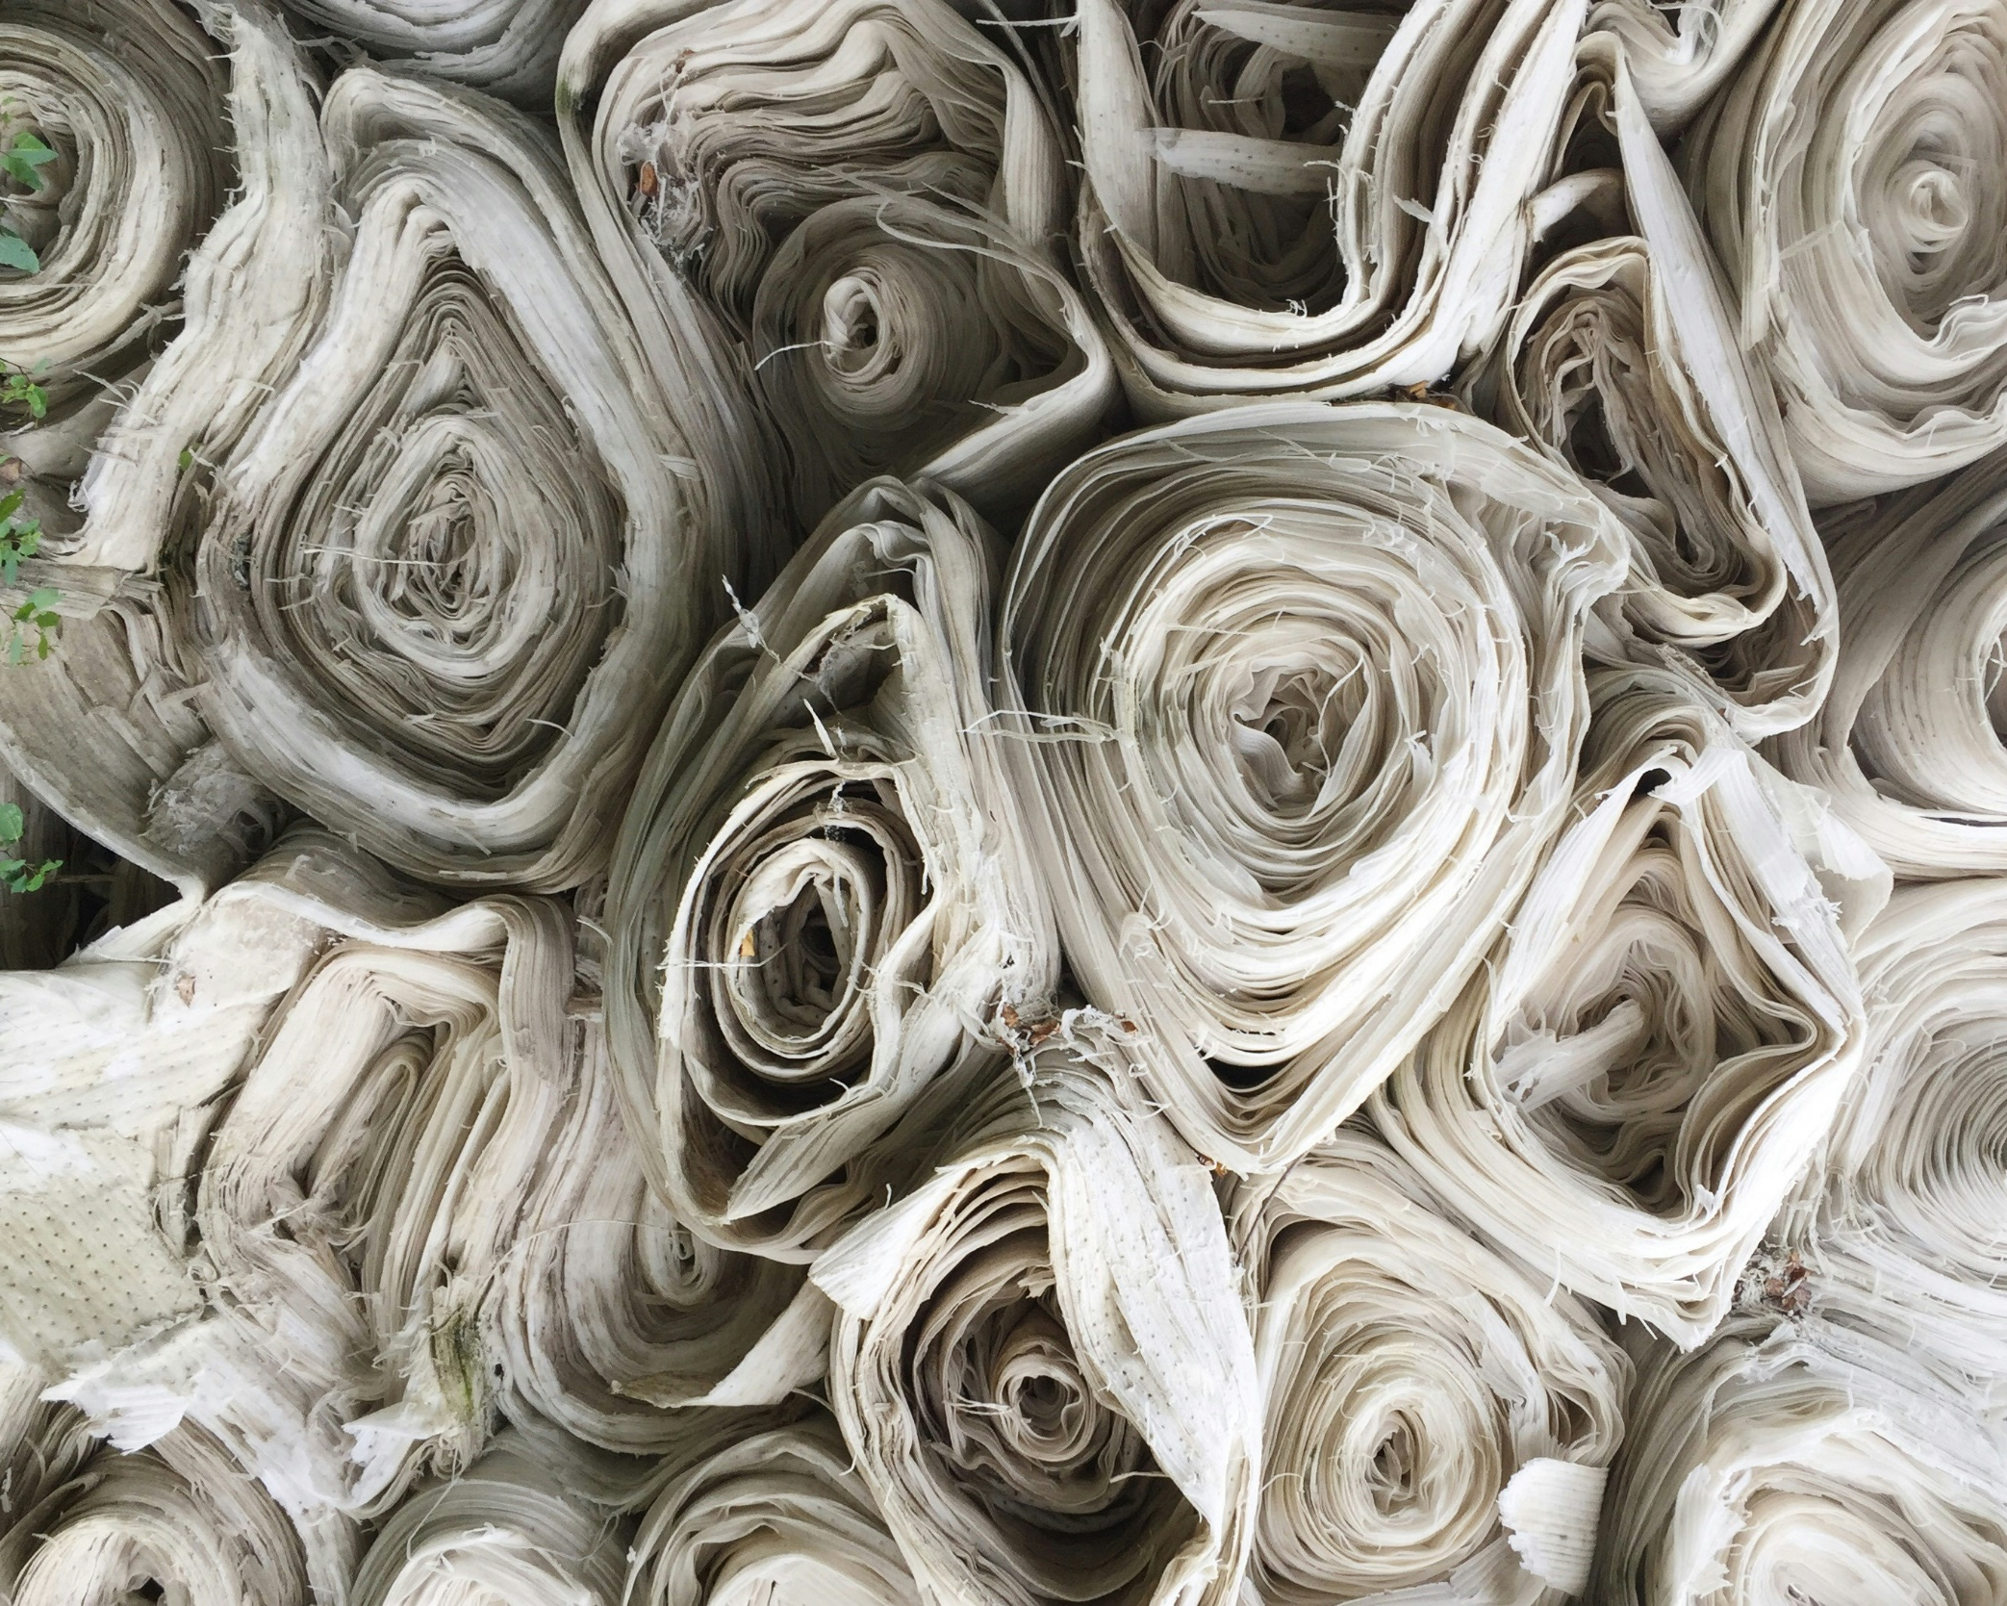
La révolution industrielle
La mécanisation a permis la production de masse de textiles, les usines ont accéléré la production et les vêtements devenaient plus abordables.
En raison de la grande échelle de production, la pollution des usines a commencé à affecter l'environnement. Les problèmes sociaux, tels que l'exploitation des travailleurs/euses dans de mauvaises conditions de travail, sont devenus une pratique très courante.
Photo par Ethan Bodnar sur Unsplash

Slide 18
Après la Seconde Guerre mondiale
Les tendances de la mode ont commencé à changer plus rapidement. Les vêtements sont devenus plus abordables grâce à la production de masse. C'est ainsi qu'est né le concept de la mode rapide (“fast fashion").
L'introduction des tissus synthétiques a entraîné de nouveaux défis environnementaux, car le nylon et le polyester étaient fabriqués à partir de produits pétrochimiques et n'étaient pas biodégradables.

Slide 19
Mouvements de la mode écologique et éthique des années 1960 aux années 1980
De nombreux créateurs/trices des années 1960 et 1970 ont été inspiré(e)s par les mouvements écologistes et ont commencé à prendre en compte l'impact environnemental de la production de vêtements dans le processus de conception.
En raison des préoccupations environnementales, les créateurs/trices et les consommateurs/trices s'intéressent aux fibres naturelles et organiques. Les vêtements artisanaux et faits à la main suscitent également un intérêt croissant.
L'essor du mouvement du commerce équitable dans les années 1980 améliore les conditions de travail des ouvriers/ères dans les pays en développement. L'industrie de la mode et du textile commence à rémunérer les travailleurs/euses de manière plus équitable.

Slide 20
90s : L'essor de la mode écologique
Patagonia et Esprit commencent à adopter des pratiques de mode durable dans le cadre de leur initiative de marque.
Les droits du travail deviennent un enjeu majeur lorsque les médias commencent à dénoncer les mauvaises conditions de travail dans les ateliers clandestins (sweatshops) qui fournissent des vêtements aux grandes marques de mode.
La mode écologique (Eco-Fashion) commence à prendre forme, les créateurs/trices utilisant des matériaux respectueux de l'environnement pour leurs collections.

Slide 21
2000 : Le tournant de la mode durable
Les grandes entreprises, telles que H&M et Nike, adoptent des stratégies de responsabilité sociale des entreprises (RSE), promettant de réduire leur impact sur l'environnement et d'améliorer les conditions de travail dans leurs chaînes d'approvisionnement.
L'activiste de la mode Stella McCartney lance sa marque en 2001, promouvant une mode sans cruauté et végétalienne et devenant un symbole du luxe durable.
Les consommateurs/trices commencent à choisir leurs achats en connaissance de cause grâce à des certifications telles que le Global Organic Textile Standard (GOTS) et les labels du commerce équitable.

Slide 22
2010 : La mode durable, un mouvement mondial
2013 : l'usine Rana Plaza s'effondre au Bangladesh, tuant plus de 1 100 ouvriers. De grandes marques telles que Zara et H&M sont critiquées pour leur mode rapide. L'industrie de la mode et du textile doit faire preuve d'une plus grande transparence et d'une plus grande responsabilité.
L'industrie de la mode commence à explorer le concept de "mode cycliste".
Des semaines de la mode durable et des conférences telles que le Sommet de la mode de Copenhague ont été organisées pour sensibiliser les dirigeant(e)s de l'industrie et les consommateurs/trices.
Des matériaux innovants sont en cours de développement, tels que les plastiques recyclés provenant de l'océan, le cuir cultivé en laboratoire et les tissus biodégradables.

Slide 23
2020 : La mode durable et l'avenir
Les consommateurs/trices ont pris conscience du coût environnemental de la mode rapide. C'est ainsi que la "slow fashion" est devenue populaire parmi les consommateurs/trices.
L'accent est mis sur l'innovation technologique pour rendre la mode plus durable en réduisant les déchets et les ressources.
Les consommateurs/trices et les activistes insistent sur la responsabilité des marques (Brand Accountability). Les entreprises doivent mesurer leur impact sur l'environnement et en rendre compte.
Le comportement d'achat des consommateurs/trices a changé avec l'introduction de plateformes de location de vêtements (par exemple Rent the Runway) et de mode de seconde main (par exemple ThredUp, Depop).

Slide 24
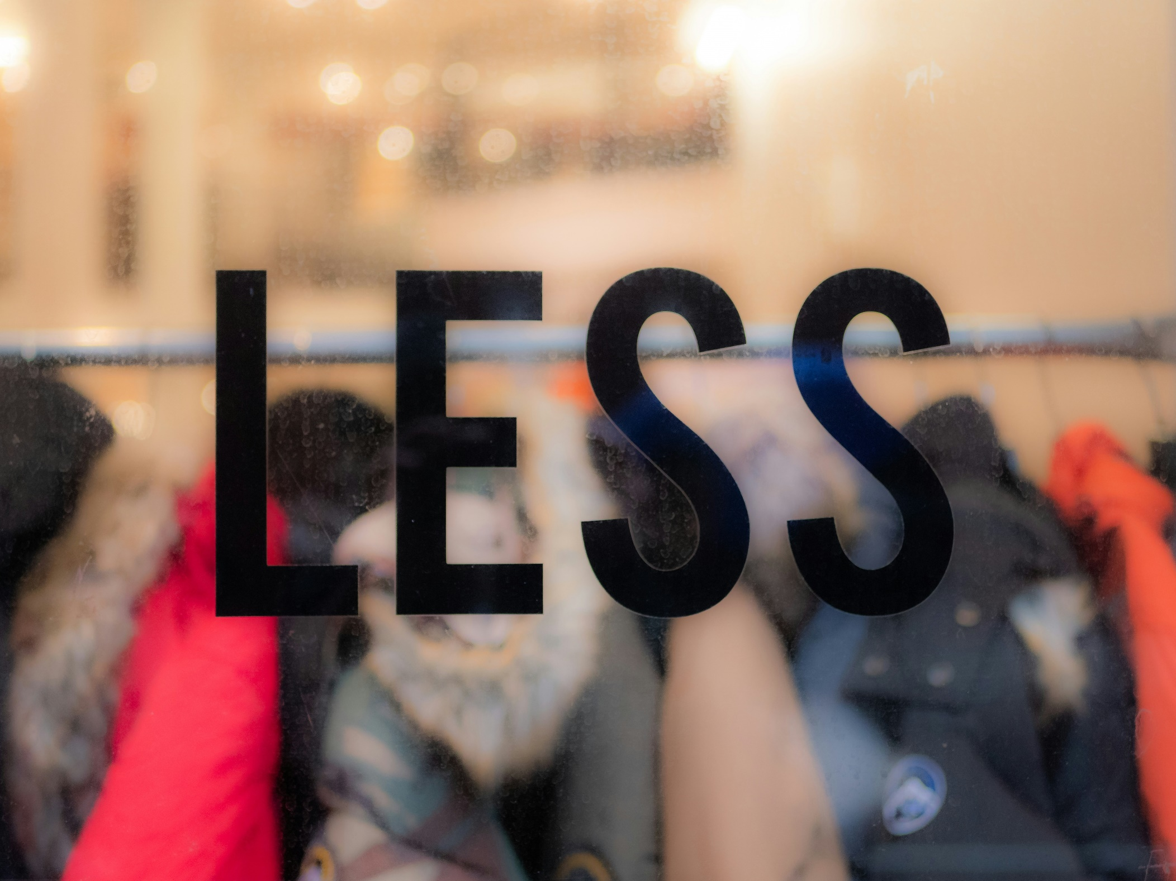
1.3 Principaux défis en matière de durabilité dans l'industrie de la mode
L'industrie de la mode est l'une des industries les plus polluantes au monde, avec des millions de tonnes de vêtements jetés qui finissent dans les décharges, créant de graves problèmes pour l'environnement. Les principaux défis en matière de durabilité que l'industrie doit relever pour évoluer vers un avenir plus éthique et plus respectueux de l'environnement sont examinés plus en détail.
Matériel requis : Exposing the secrets of Sustainable Fashion (Marketplace)
Photo de l'explosion sur Unsplash

Slide 25
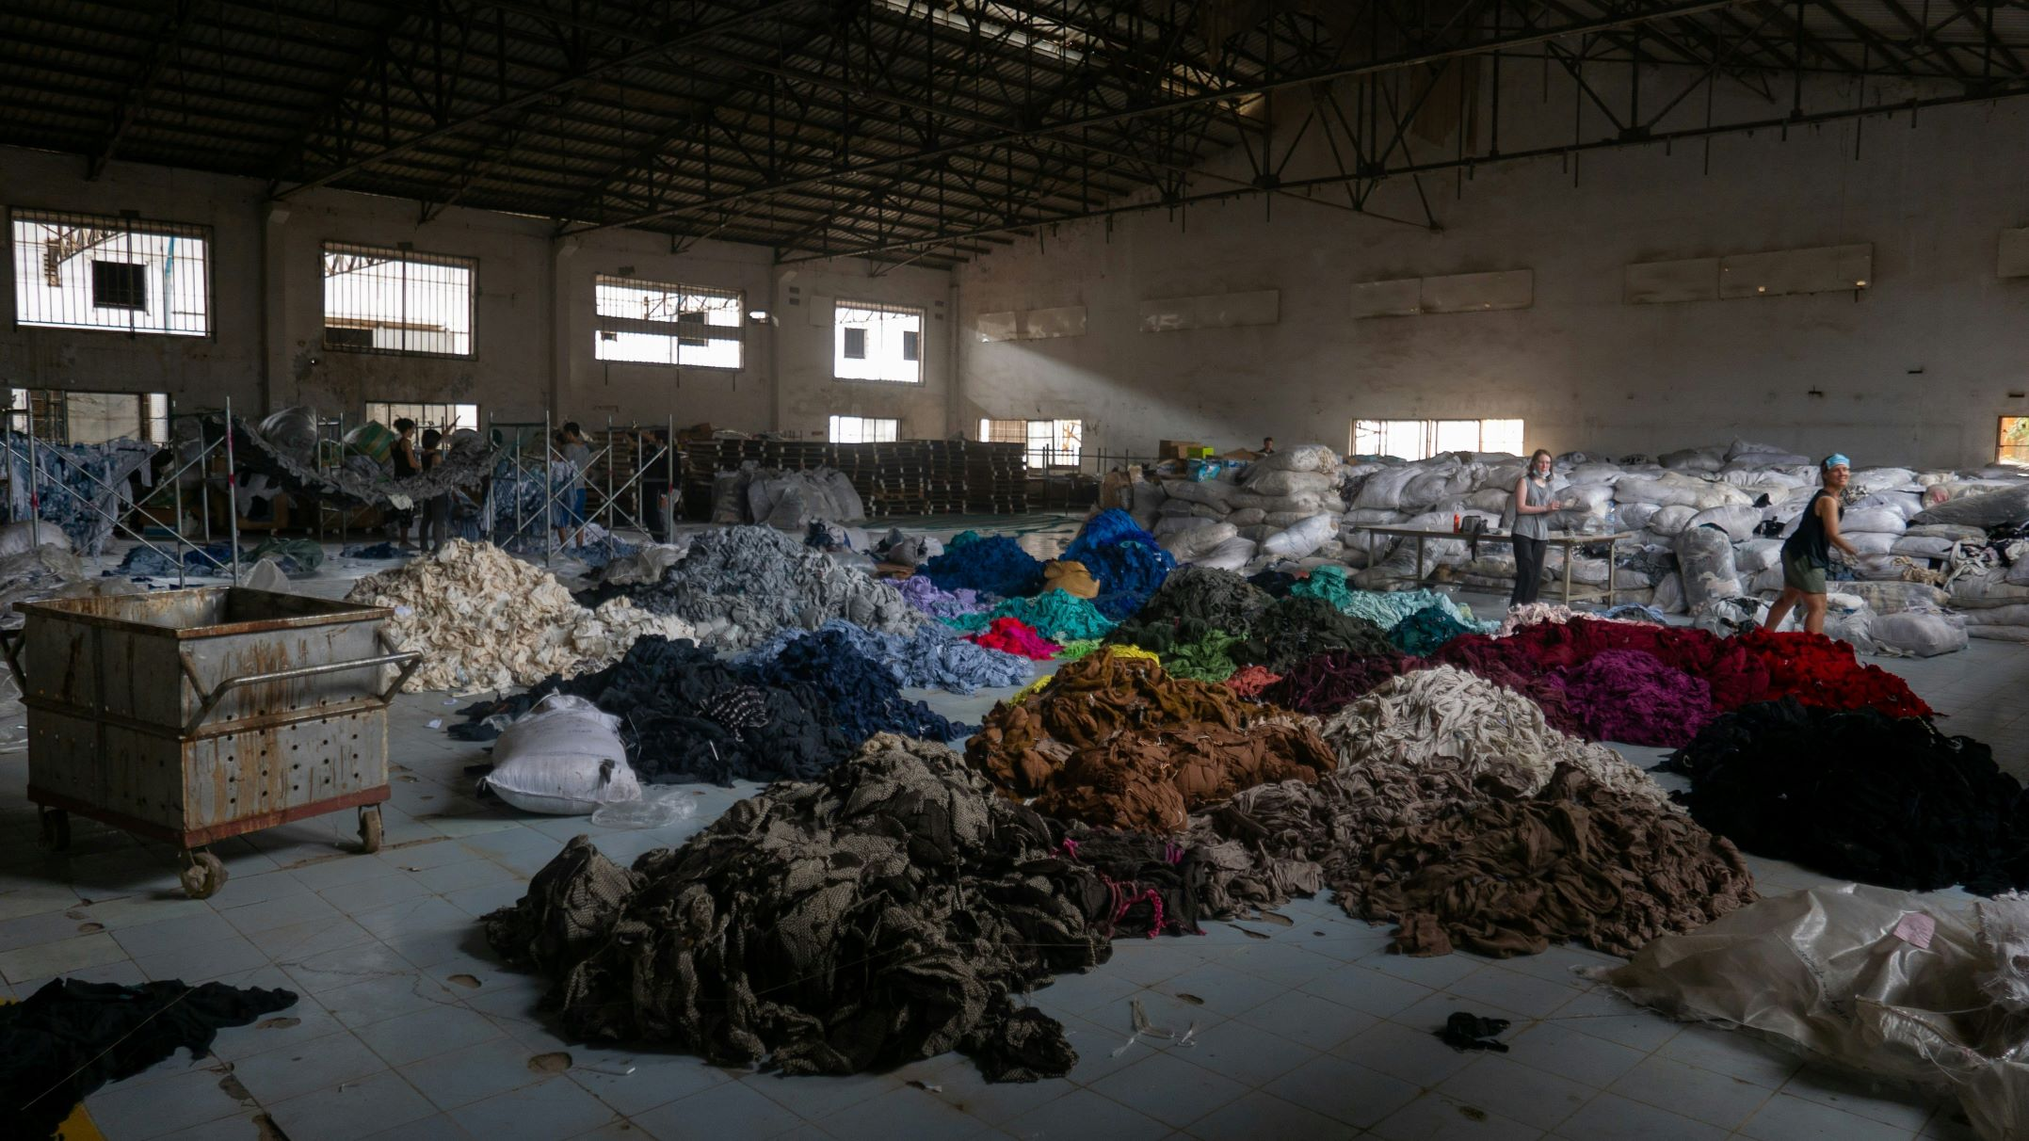
La suralimentation et la mode rapide
La “fast fashion” a entraîné une surproduction et a développé une culture du rejet.
En fonction des demandes des consommateurs/trices, le prix, la vitesse et les tendances de la mode ont été privilégiés. Il en résulte une augmentation des déchets et de l'utilisation des ressources.
Photo de Francois Le Nguyen sur Unsplash

Slide 26
Déchets textiles dans les décharges
Surutilisation de l'eau et pollution
Les vêtements qui ne sont pas recyclés ou réutilisés de manière créative à la fin de leur vie finissent dans des décharges ou sont incinérés, ce qui crée de graves problèmes environnementaux.
Les marques surproduisent souvent pour répondre à la demande des consommateurs/trices, ce qui entraîne des stocks invendus et excédentaires qui sont mis au rebut et font déborder les décharges.
De nombreuses fibres, y compris les fibres naturelles et synthétiques, nécessitent de grandes quantités d'eau pour être cultivées et transformées.
Lors de la teinture et de la transformation des tissus, des produits chimiques nocifs sont rejetés dans les rivières et les océans, ce qui contribue grandement à la pollution de l'eau.

Slide 27
Émissions de carbone et consommation d'énergie
L'utilisation de combustibles fossiles pour la production de textiles synthétiques contribue à l'augmentation des émissions de gaz à effet de serre.
Le transport des matières premières, des produits finis et des vêtements dans les chaînes d'approvisionnement mondiales augmente l'empreinte carbone de l'industrie.

Slide 28
Exploitation du travail
Écoblanchiment
Les bas salaires et les mauvaises conditions de travail sont très courants pour les travailleurs/trices, en particulier dans les pays pauvres en développement, car ils sont souvent confrontés à des environnements de travail dangereux, à de longues heures de travail et à des rémunérations inadéquates.
La mode rapide encourage la réduction des coûts, souvent au détriment des droits et du bien-être des travailleurs/trices, ce qui conduit à l'exploitation et aux abus dans les chaînes d'approvisionnement.
De nombreuses entreprises commerciales trompent les consommateurs/trices en se présentant comme durables sans avoir apporté de changements significatifs à leurs pratiques.
Les entreprises commerciales doivent être plus transparentes en fournissant toutes les informations nécessaires sur leurs chaînes d'approvisionnement ou leurs efforts en matière de développement durable afin de permettre la vérification de leurs affirmations.

Slide 29
Innovation et lacunes technologiques
Il existe des alternatives viables telles que les matériaux d'origine biologique et les technologies respectueuses de l'environnement, mais elles ne sont souvent pas extensibles ou largement adoptées en raison de leur coût ou de problèmes techniques.
Les technologies de la mode durable sont souvent coûteuses, ce qui fait qu'il est difficile pour les petites marques de les adopter et pour les consommateurs/trices de s'offrir des options respectueuses de l'environnement.

Slide 30
Impact sur l'agriculture
Dépréciation planifiée
La culture conventionnelle du coton nécessite d'énormes quantités d'eau, ce qui épuise les ressources en eau douce dans des régions où elles sont déjà limitées.
L'utilisation de pesticides et d'engrais dans la culture du coton non biologique peut dégrader la qualité des sols et endommager les écosystèmes.
Les vêtements de la mode rapide sont souvent fabriqués avec des tissus de moindre qualité et conçus pour être portés quelques fois avant d'être jetés, ce qui contribue à une production excessive de déchets.
De nombreux vêtements de la mode rapide sont souvent difficiles à réparer en raison de la mauvaise qualité des matériaux, ce qui incite à les jeter plutôt qu'à les réutiliser ou à les réparer.

Slide 31
Accessibilité de la mode durable
La mode durable est souvent plus chère en raison de la production éthique et de l'utilisation de matériaux respectueux de l'environnement, ce qui la rend inabordable pour de nombreux consommateurs/trices.
Les consommateurs/trices aux revenus les plus faibles ne sont peut-être pas en mesure d'accorder la priorité à la durabilité en raison de l'accessibilité financière et de la commodité de la mode rapide.

Slide 32
La durabilité de la mode se heurte à de nombreux obstacles, tels que la dégradation de l'environnement, l'exploitation de la main-d'œuvre et l'inefficacité du système. La résolution de ces problèmes nécessite des efforts concertés de la part de toutes les parties prenantes, y compris les marques, les consommateurs/trices et les décideurs politiques. Ce n'est qu'au prix d'un changement culturel significatif, d'une innovation technologique et d'une réglementation renforcée que l'industrie de la mode pourra s'orienter vers un avenir plus durable et plus éthique.
Matériel de Lecture Requis: Environmental Sustainability in the Fashion Industry.

Slide 33
Références
Blum, P. (2021) Circular Fashion : Making the Fashion Industry Sustainable, UK : Laurence King Publishing.
Fletcher, K. (2014) Sustainable Fashion and Textiles : Design Journeys. 2nd edition. NY : Routledge
Holroyd, A.T., Gordas, J.F. et Hill, C. (2023) Historical Perspectives on Sustainable Fashion : Inspiration for Change. 1st edition. UK : Bloomsbury

Slide 34
Chain, E. (2022) British Vogue : 16 Things Everyone Should Know About Sustainable Fashion, disponible à l'adresse : www.vogue.co.uk/fashion/article/sustainable-fashion#:~:text=What%20does%20sustainable%20fashion%20mean?%20What
(consulté le 6.10.2024)
Change Oracle. (2021) 10 Reasons Why Patagonia Is the World's Most Responsible Company. Disponible à l'adresse : www.changeoracle.com/2021/09/10/10-reasons-why-patagonia-is-worlds-most/ (consulté le 10.10.2024)
EU Commission. (2024) EU Strategy for Sustainable & Circular Textiles : To Create a Greener, more Competitive Textile Sector EU Commission. Disponible sur : Textiles strategy - European Commission (Stratégie textile - Commission européenne).
Fiber 2 Fashion (2024) Sustainability News. Disponible à l'adresse : www.fibre2fashion.com/news/sustainability-news (consulté le 1.10.2024)
Geneva Environment Network (2024) Environmental Sustainability in the Fashion Industry. Disponible sur: www.genevaenvironmentnetwork.org/resources/updates/sustainable-fashion/#scroll-nav__7 (consulté le 1.10.2024)

